Slide 1
挑戰 1 無所不在的視圖與製圖
闖關任務 我是小小工程師
挑戰 2 電腦輔助設計與應用
闖關任務 3D繪圖大師
挑戰 3 處處可見的工具
闖關任務 手機架製作

Slide 2
設計與製作的基礎
無所不在的視圖與製圖
常見的視圖
製圖與測量工具
製圖與視圖
闖關任務-我是小小工程師

Slide 3
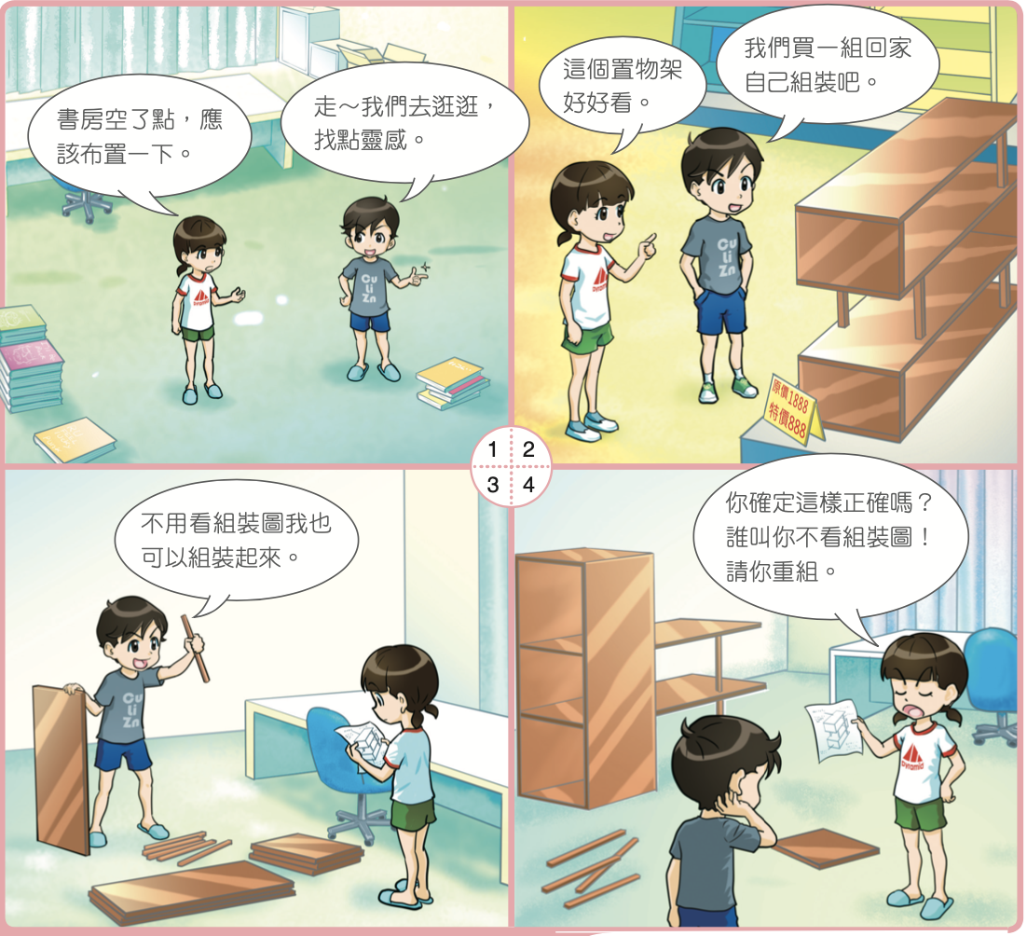
94
要對同學描述
你家的家具外
觀與規格，
你覺得要如何
讓你的說明更
明確呢？

Slide 4
94
1. 依照說明書上的標
準用語形容規格，
一般來說，規格表
示方式會採用國際
標準或國家標準。
2. 用繪製的方式搭配
解說，更好理解物
品的外觀及功能。

Slide 5
94
學習重點
1. 了解視圖與製圖在設計時的重要性。
2. 能理解基本的視圖。
3. 能具備基本的製圖能力。

Slide 6
1
常見的視圖
95
現代社會強調專業分工，產品從設計到施工的過程涉及多個專業領域，為確保溝通與理解的準確性，發展出了標準化的製圖方法。製圖使用線條、符號和文字來描述物體的形狀、大小、結構、配置、製造過程和組裝方式等細節。
中華民國國家標準（Chinese National Standards），制定了製圖的標準，例如：標準圖紙大小、線條、字法、各種視圖規範與尺度標註等。

Slide 7
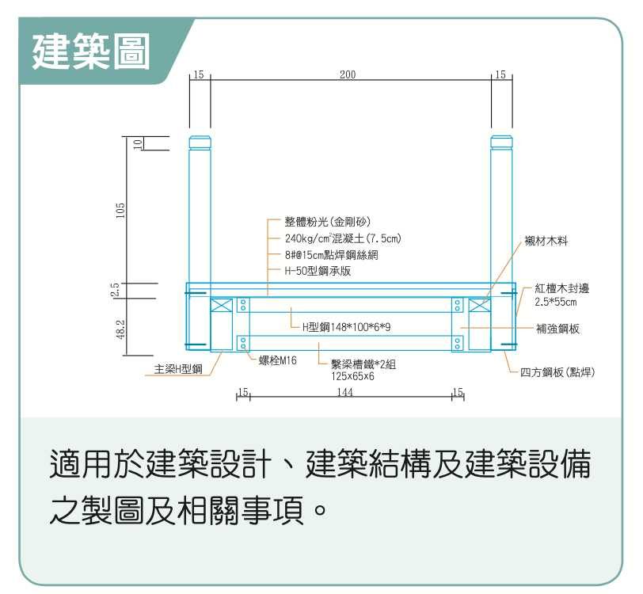
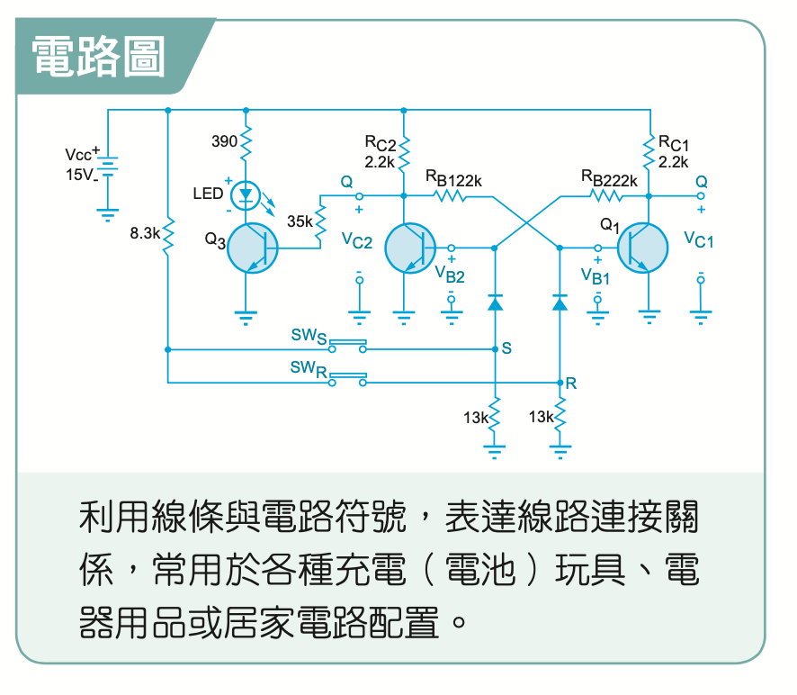
1
常見的視圖
95

Slide 8
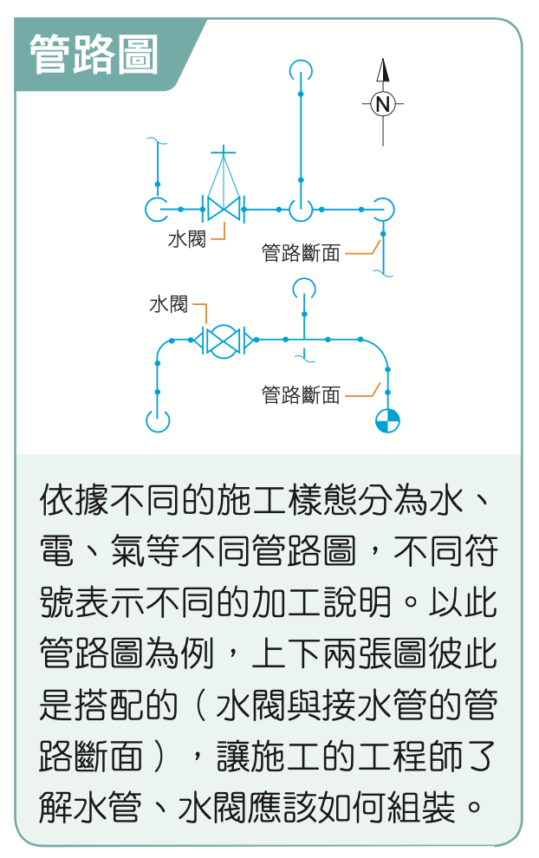
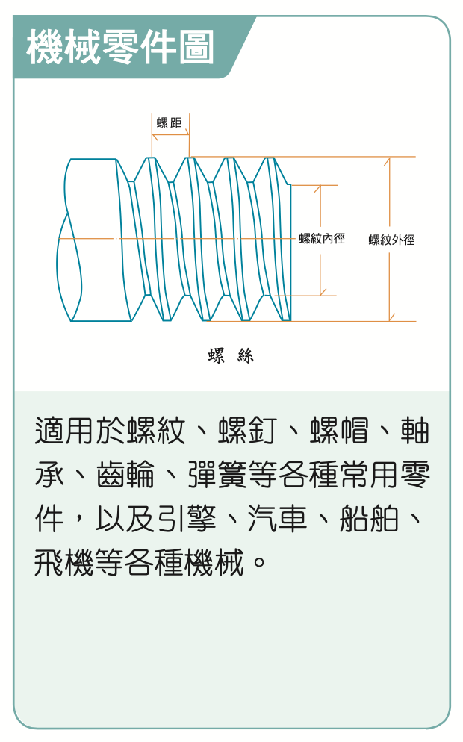
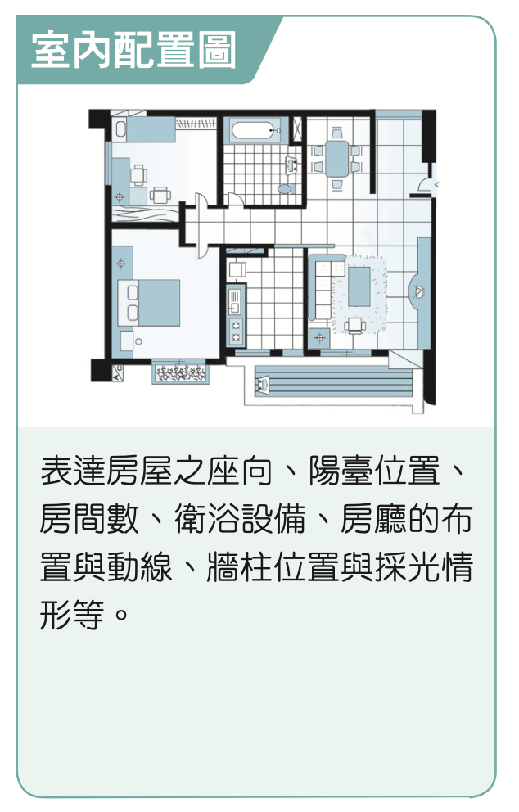
1
常見的視圖
95

Slide 9
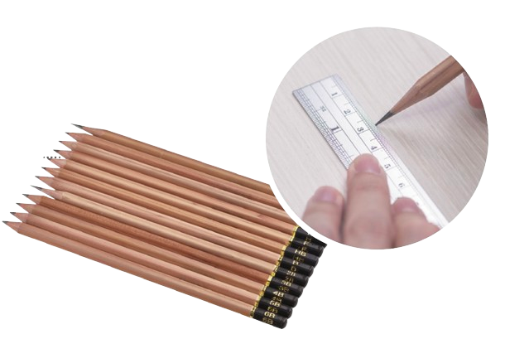
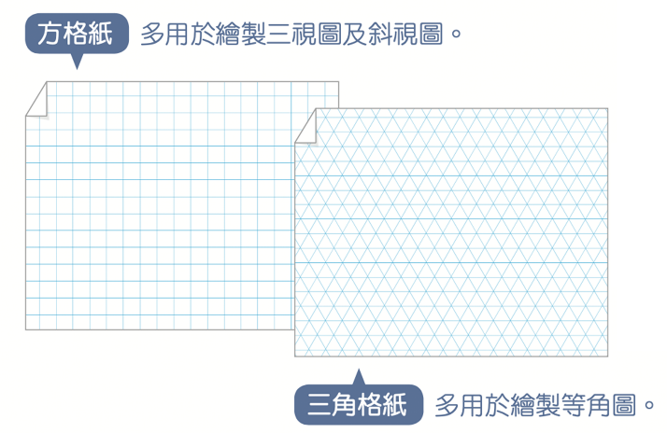
2
製圖與測量工具
96
繪圖用筆
方格紙與三角格紙
製圖時依照不同情況使用不同的鉛筆繪製，通常用 3H、2 H 製作底稿， 用H、HB 加重及寫字。
有許多交叉線條所構成的正方形或正三角形格子，常用來作圖與繪製設計圖。

Slide 10
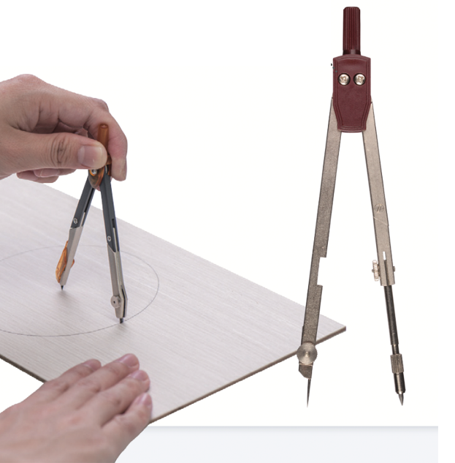
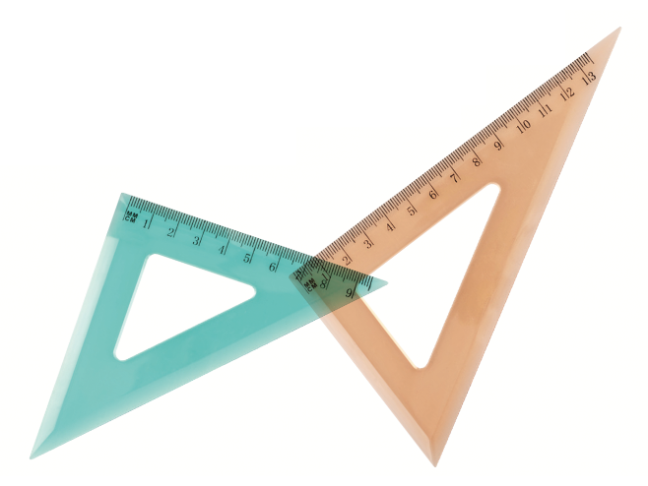
2
製圖與測量工具
96
製圖板製圖
圓規
三角板
可繪製不同大小的圓或弧。
通常三角板成對使用，一片是45°、45°、90°，另一片是30°、60°、90°。可以用來畫出15°的倍數角。

Slide 11
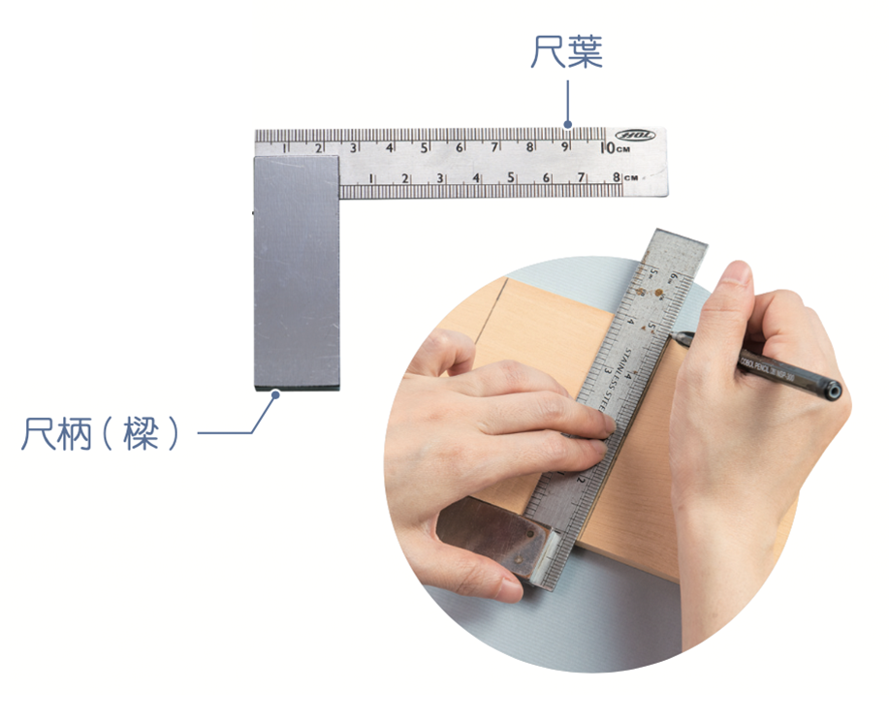
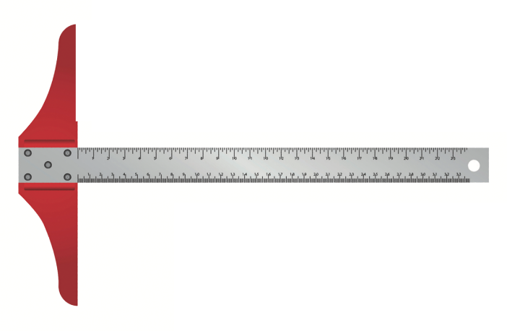
2
製圖與測量工具
96
丁字尺
直角規
用來畫平行線，可搭配三角板畫出垂直線與 15° 倍數的角度斜線。
測量直角、平面或畫垂直線等。使用時注意輕拿、輕靠、輕放，防止碰撞。

Slide 12
2
製圖與測量工具
97
鋼尺
生活科技教室最常用的測量工具，是測量長度、畫直線與切割直線時的輔助。有公制與英制 2 種單位。

Slide 13
2
製圖與測量工具
97
鋼尺
生活科技教室最常用的測量工具

Slide 14
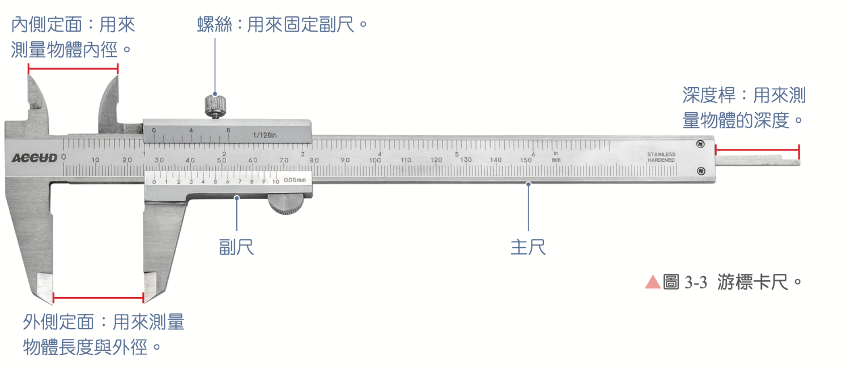
2
製圖與測量工具
98
游標卡尺
影片
認識手工具—游標卡尺類
比鋼尺更精確的測量工具，可以測量物體的內徑、外徑及深度。一般游標卡尺的最大測量長度為 15 公分(cm)，最小刻度為毫米(mm)，結構
分為主尺及副
尺，互相搭配
可量測到毫米
後一位的數值 。

Slide 15
2
製圖與測量工具
98
游標卡尺
認識手工具
游標卡尺
游標卡尺的
使用方式
電子游標卡尺
操作教學

Slide 16
2
製圖與測量工具
98
游標卡尺

Slide 17
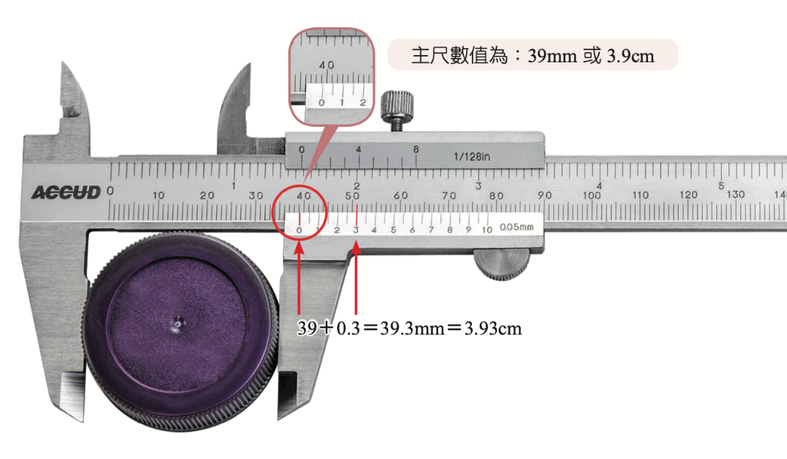
2
製圖與測量工具
99
游標卡尺的數值判讀
1. 主尺的數值需透過副尺的位置進行判讀。副尺上「0」
刻度指在主尺的刻度處，表示主尺最小單位是毫米的數
值。
2. 副尺上有 0∼10 的刻度，
找到與主尺上的刻度連成
一條線的刻度，即為最小
單位下一位的數值。

Slide 18
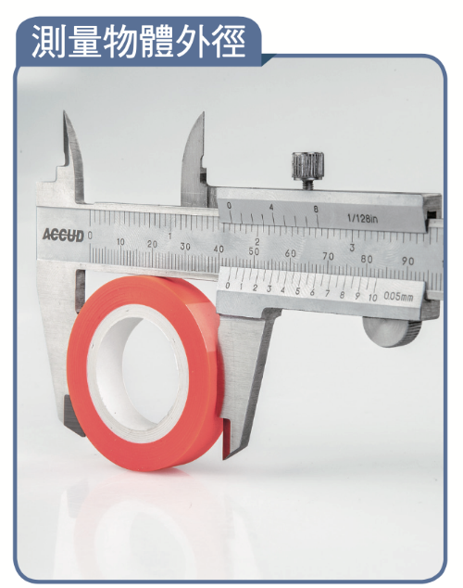
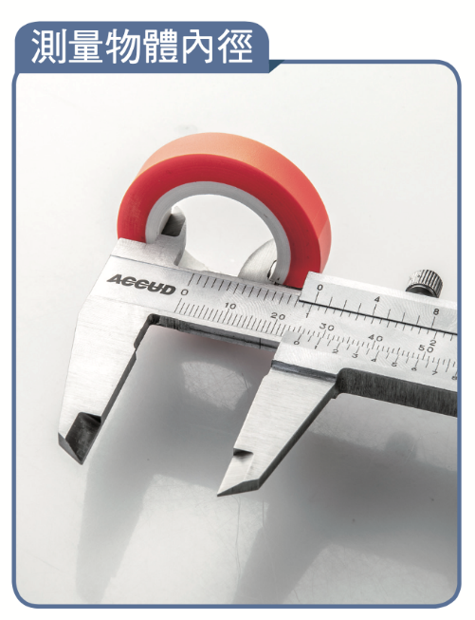
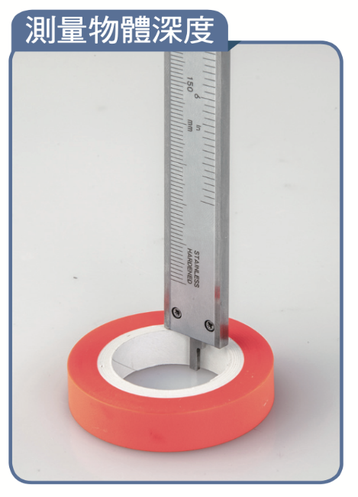
2
製圖與測量工具
99
做一做
試著用游標卡尺與鋼尺量出身邊的東西，看看它的外徑、內徑以及深度的數值分別為何?

Slide 19
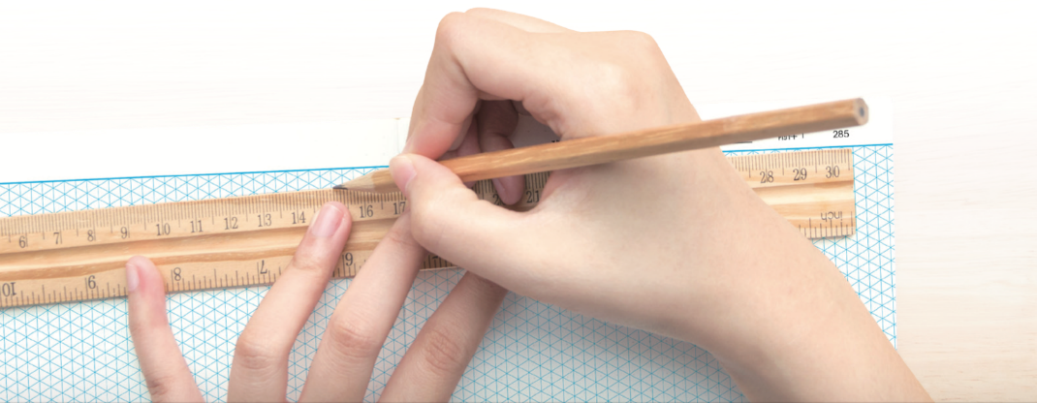
3
製圖與視圖
100
等角圖的試作
立體圖的種類
日常生活中，我們接觸的物品通常是立體的形體，因此製圖時使用立體圖最直觀也最易於理解。立體圖有多種類型，每種類型代表不同的觀看角度。常見的立體圖包括「等角圖」和「等斜圖」。

Slide 20
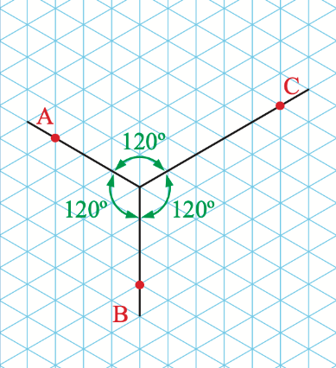
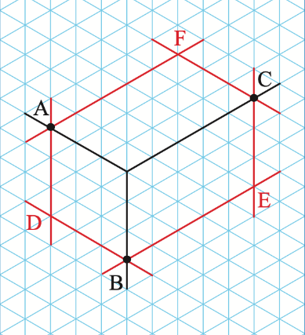
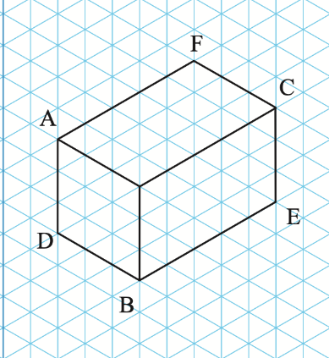
3
製圖與視圖
100
等角圖：最常見到的立體圖，可在二維平面清楚呈
現三維圖中每個面的狀態，且相鄰的三個
邊夾角均等，皆為 120 度。
1.畫出夾角各120°的三軸，
在三軸上依物體的寬、
高、深取出截點的位置。
2.每條軸線的截點分別畫出
與另外二軸平行的直線，
新繪的六條線會交於三點 。
3. 擦拭多餘線條，即
完成等角圖 。

Slide 21
3
製圖與視圖
101
等斜圖
一種斜視圖，屬於立體圖之一。強調正對讀者的面，深度的投射線互相平行，並與投影面呈 45° 角。如果是正方形物件，正對讀者的面上，相鄰兩邊的夾角為 90°，表示深度的邊線則往右上角 45° 延伸，因此圖案顯得特殊。

Slide 22
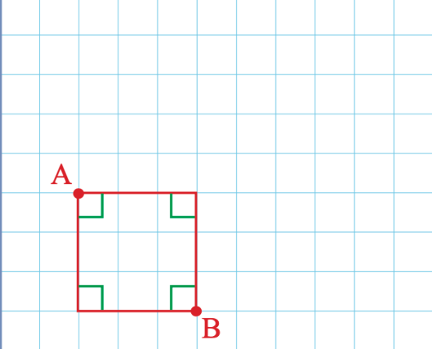
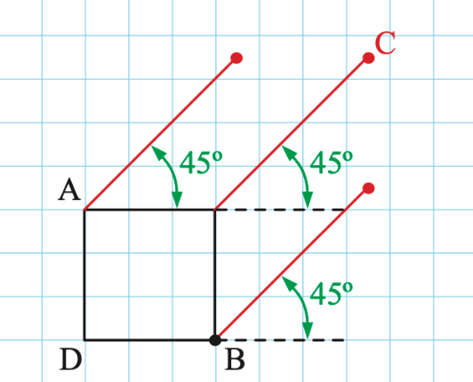
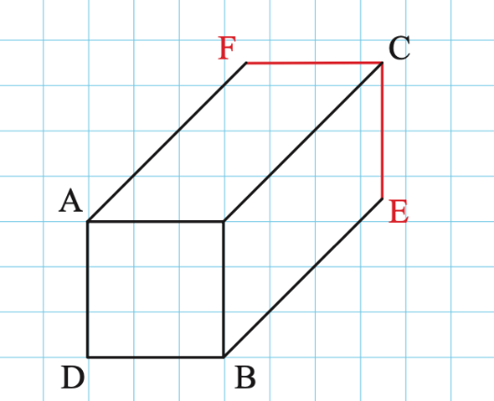
3
製圖與視圖
99
等斜圖畫法
等斜圖的試作
1. 依物體正面的寬、高，
繪製出正方形區域。
2. 先從正方形端點延伸 45°
繪製出物體的深度（深度
須以尺測量後繪製，不一
定會剛好在格線上）。
3. 依據物體的正面輪廓，
投影繪製出對稱的平行
線，擦拭多餘線條，即
完成等斜圖。

Slide 23
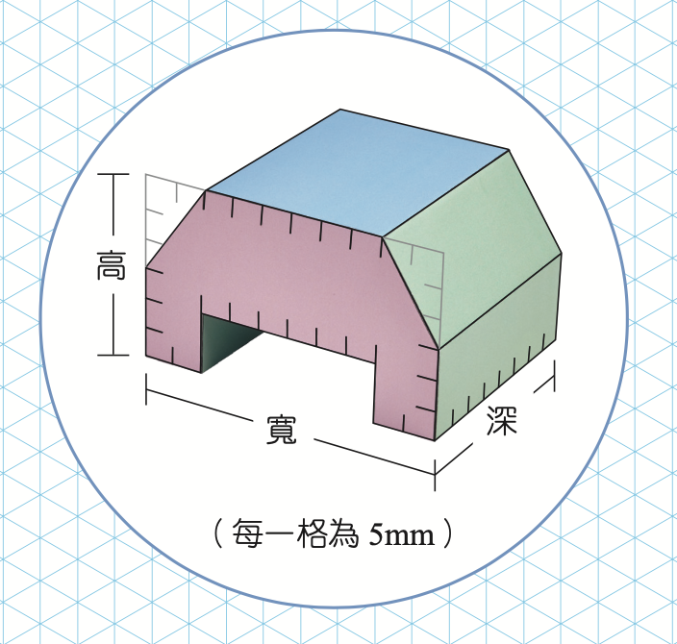
等角圖實作範例
將立體圖繪製成等角圖
使用器材：
三角格紙 、
製圖鉛筆、
橡皮擦、
直尺。

Slide 24
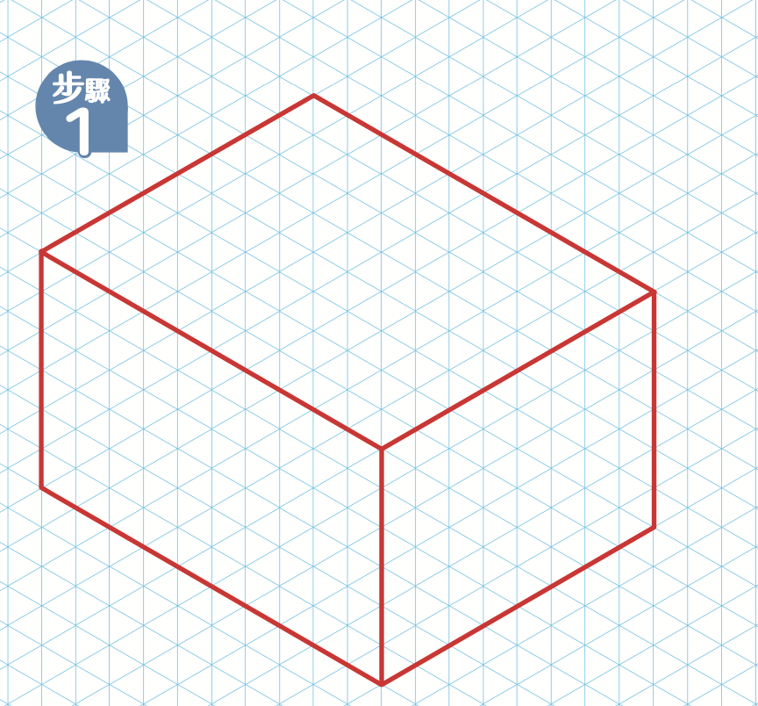
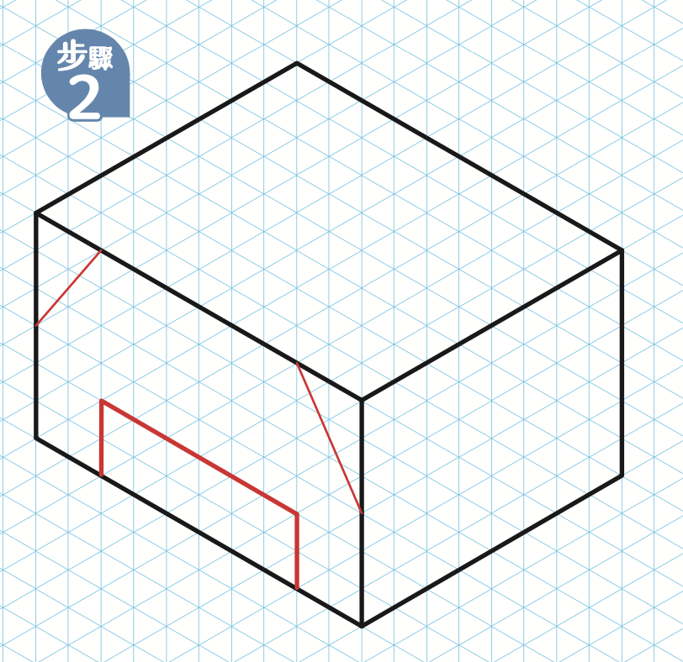
等角圖實作範例
找出物體、寬、高、深，畫出一等角圖。
先畫特徵最明顯的那面視角，用 實線逐步畫特徵輪廓，可以用虛
線輔助繪製出會被挖除的輪廓。

Slide 25
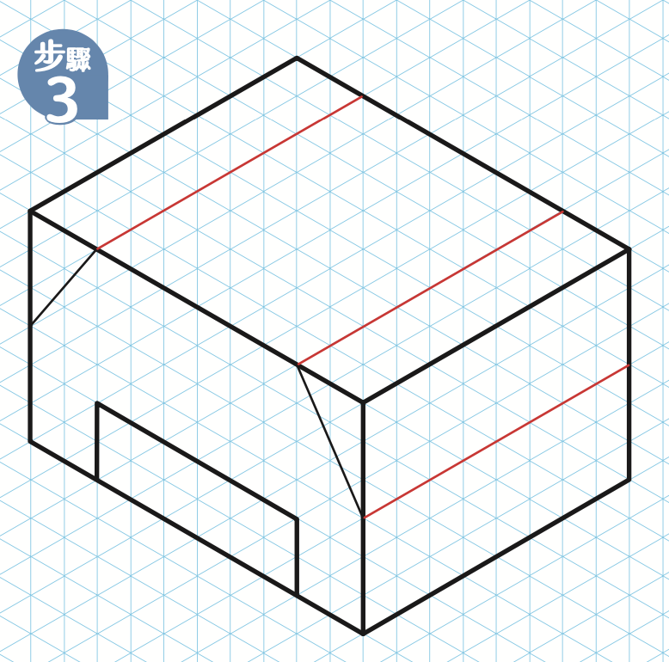
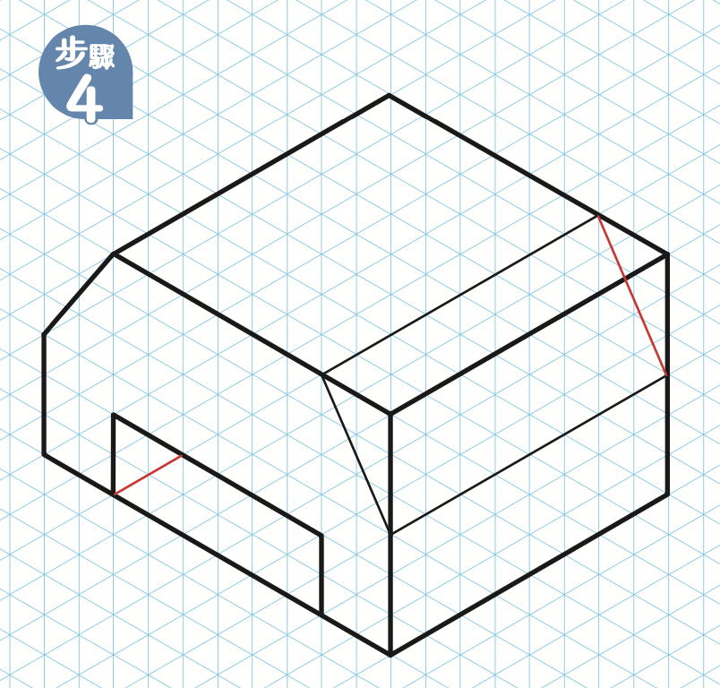
等角圖實作範例
逐步繪製與上一步驟有連結的視角，因為尺寸、特徵輪廓有相互關聯，繪製需對齊下方的線段。
已完成的輪廓可將多餘線段
擦掉，接著補上另一斜面及
底部內側的線段。

Slide 26
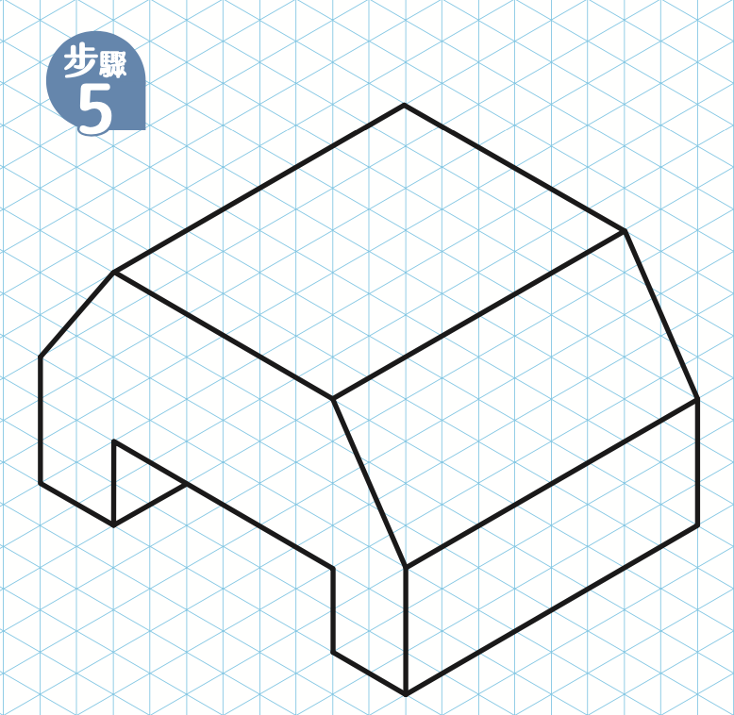
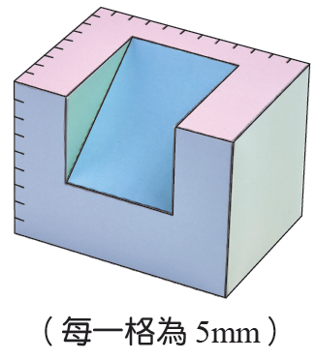
等角圖實作範例
拿出附件 5、6 組成立體圖，再利用附件 1 三角格紙，試著畫出此立體圖的等角圖。
將多餘的線段擦掉，
就完成立體圖!

Slide 27
3
製圖與視圖
103
等角圖

Slide 28
3
製圖與視圖
103
等角圖

Slide 29
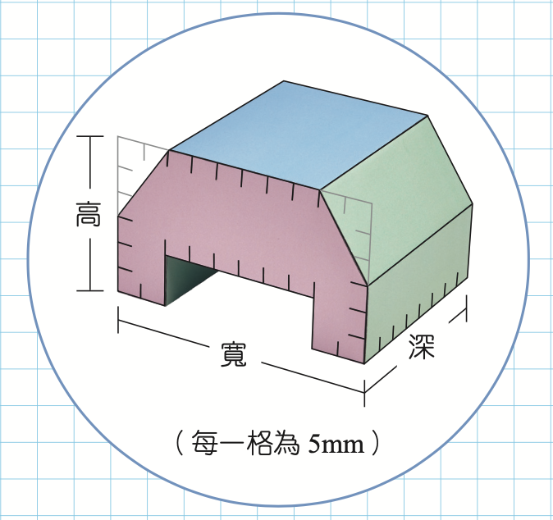
等斜圖實作範例
將立體圖繪製成等斜圖
使用器材：
方格紙 、
製圖鉛筆、
橡皮擦、
直尺。

Slide 30
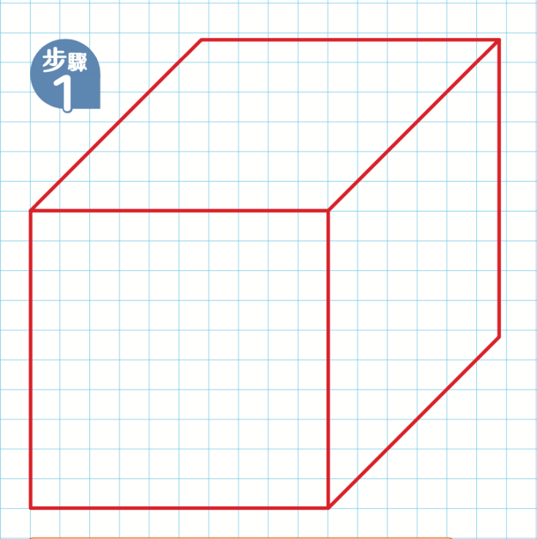
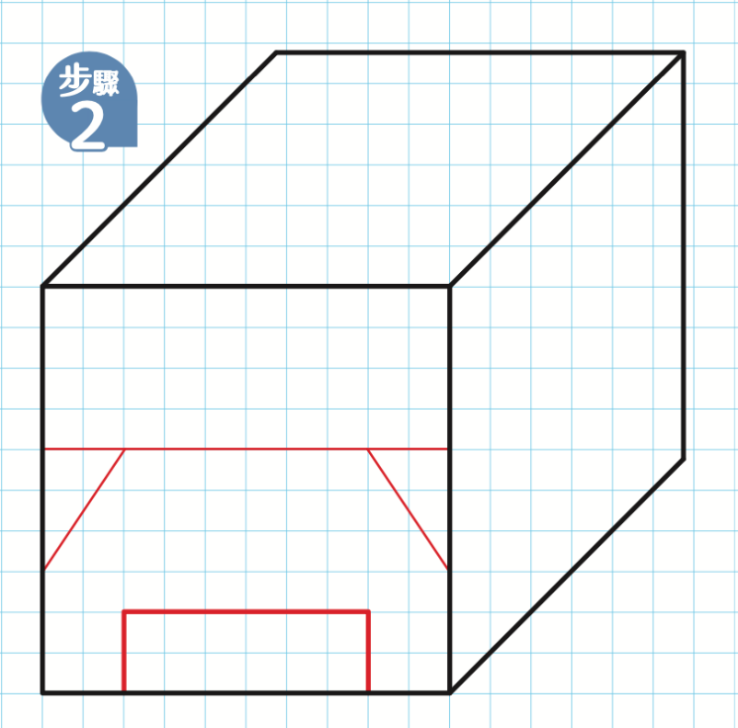
等斜圖實作範例
找出物體的寬、高、深，畫出一等斜圖。
從正對於讀者的面，繪製出物體的正面輪廓，可以用細實線輔助繪製出會被挖除的輪廓。

Slide 31
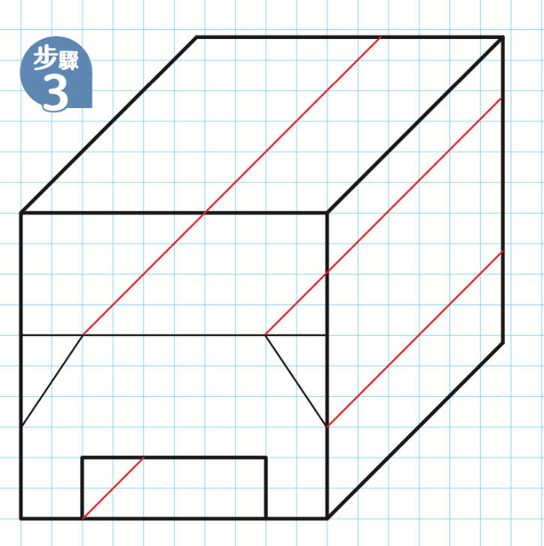
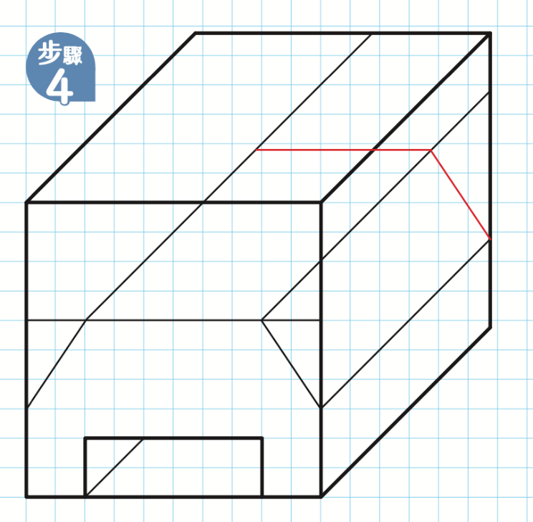
等斜圖實作範例
從正面逐步投影，用實線繪製出對軸的平行線。
於投影面上用實線逐步繪製，正面輪廓與對軸平行線之間的細部輪廓。

Slide 32
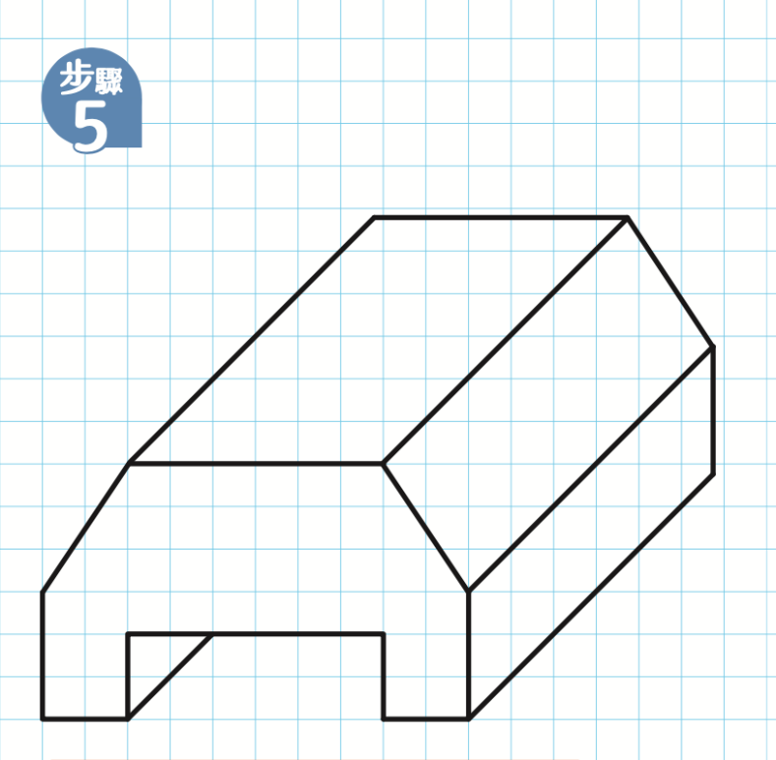
等斜圖實作範例
拿出附件 5、6 組成立體圖，再利用附件 1 三角格紙，試著畫出此立體圖的等斜圖。
將多餘的線段擦掉，
就完成立體圖!

Slide 33
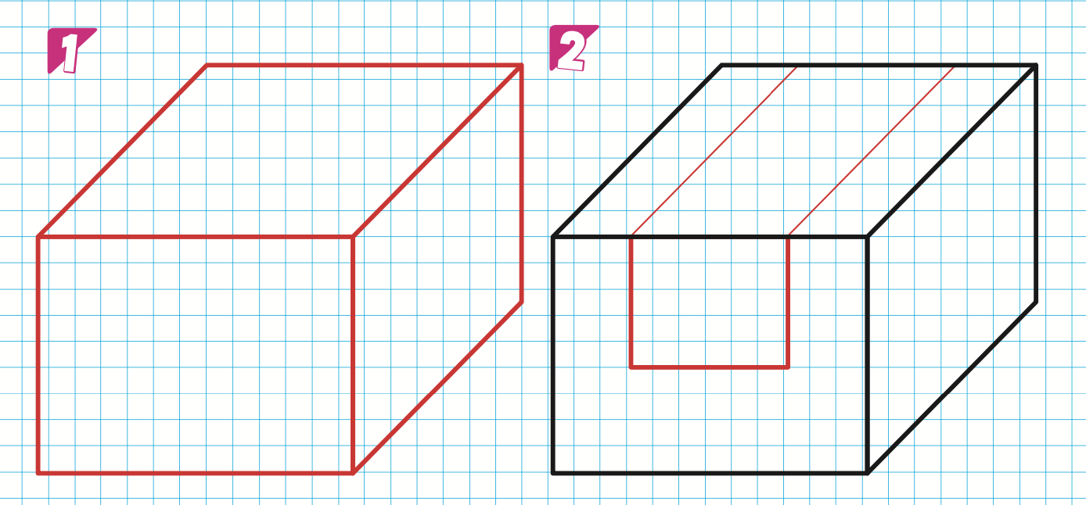
3
製圖與視圖
105
等斜圖

Slide 34
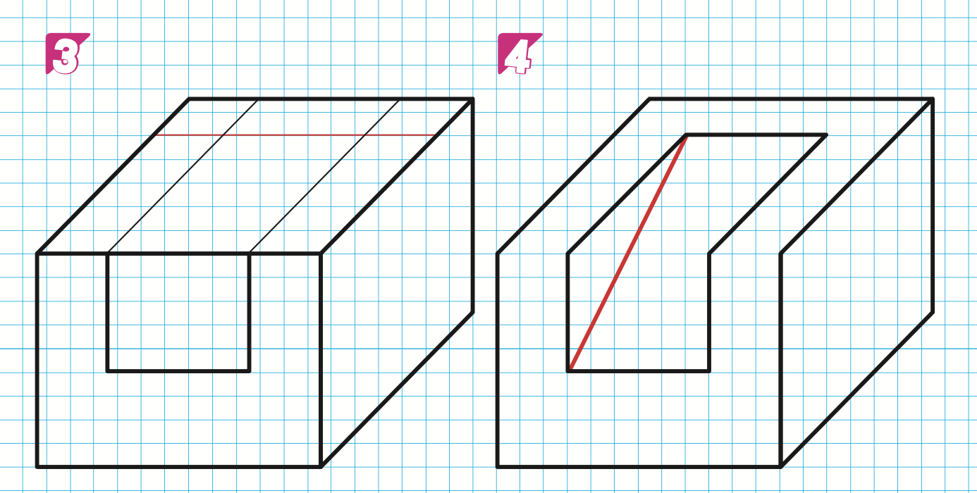
3
製圖與視圖
105
等斜圖

Slide 35
3
製圖與視圖
106
圓柱圖的繪製
用正四角柱體和橢圓形畫法即可畫出圓柱體。徒手畫橢圓形時，將菱形的兩條對角線各分成六等分，再用適當的弧線連接各點。若有直尺、圓規等工具輔助，則可採用四中心法繪製。

Slide 36
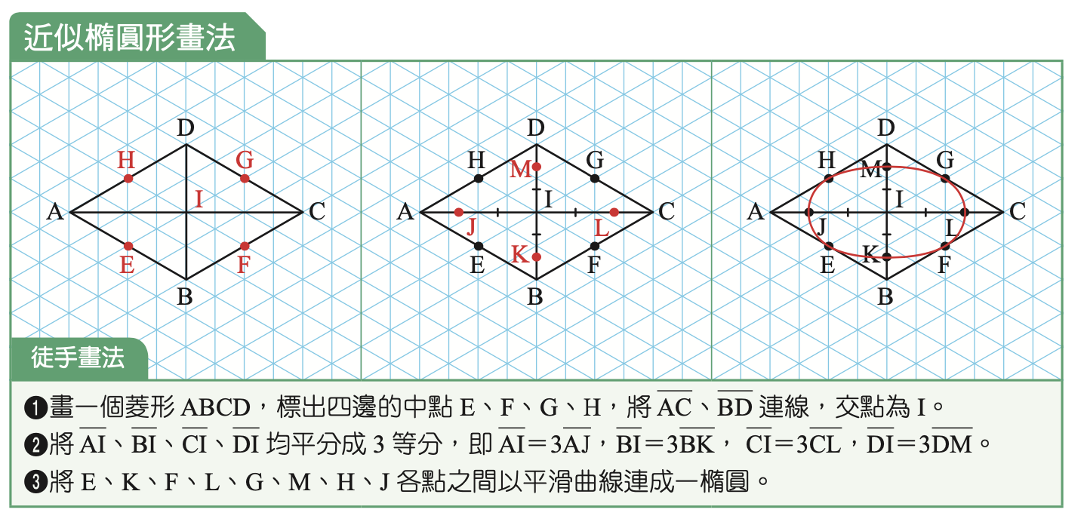
3
製圖與視圖
106
圓柱圖的繪製
等角圖圓形畫法

Slide 37
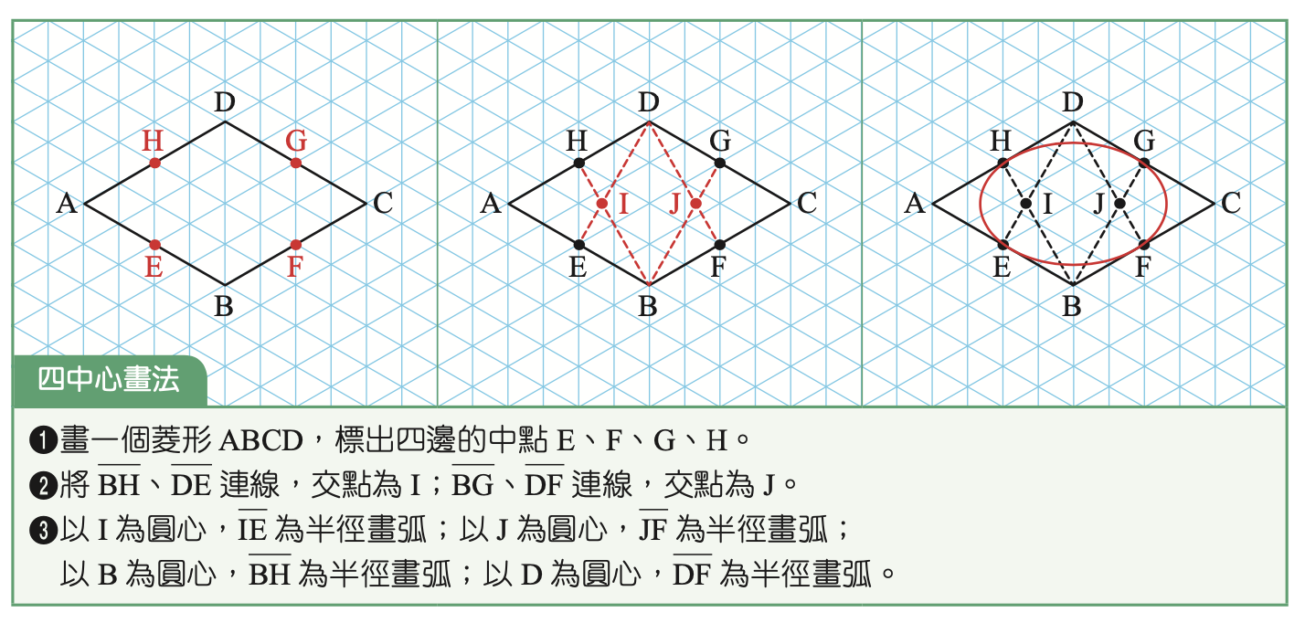
3
製圖與視圖
106
圓柱圖的繪製
如何畫等角橢圓

Slide 38
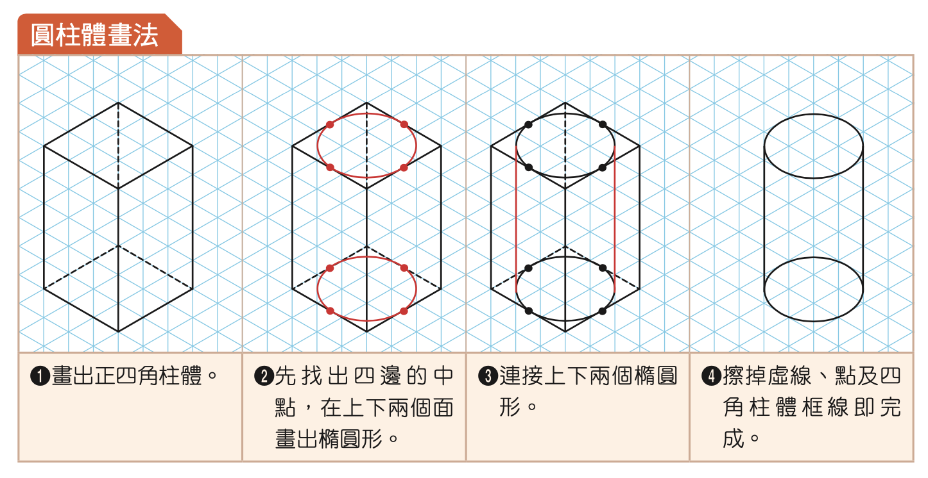
3
製圖與視圖
107
圓柱圖的繪製

Slide 39
3
製圖與視圖
107
做一做
利用附件 1 的三角格紙，繪製出一個內徑 50mm、外徑 80mm、高度 100mm 的圓
管等角圖。

Slide 40
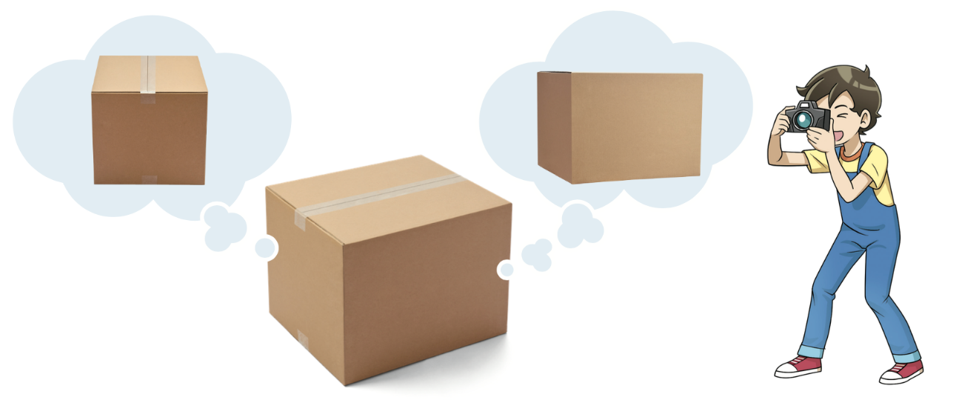
3
製圖與視圖
107
投影概念
立體圖以特定角度描繪物件的真實輪廓，但無法呈現被遮住的部分，且不易標示和讀取各部位的尺寸。若從物體的上、下、前、後、左、右六個方向觀察，可以更清楚的了解物體各面的形狀與大小。

Slide 41
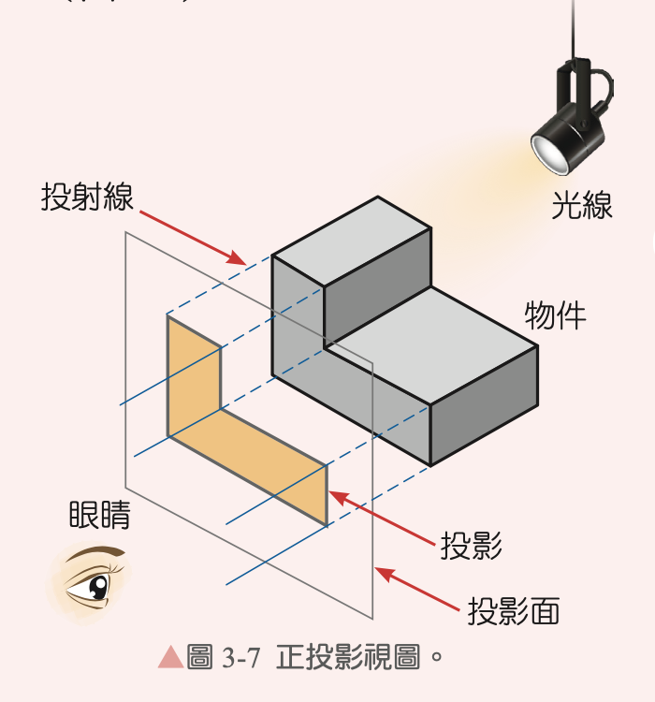
3
製圖與視圖
108
影片
三視圖介紹
三視圖
將屏幕放置於觀察者與物
體之間，用平行光源照射
，使物體的投影顯示該面
的形狀，稱為平行投影。
觀察者在投影面上看到的
圖形即為正投影視圖。

Slide 42
3
製圖與視圖
108
三視圖
視圖角概念
假設立體物件外有一虛擬透明箱進行平行投影，每個面都會呈現正投影視圖，這六個面形成的圖形稱為正投影多視圖。常用前視圖、右側視圖及俯視圖來表達詳細資料，即為三視圖。

Slide 43
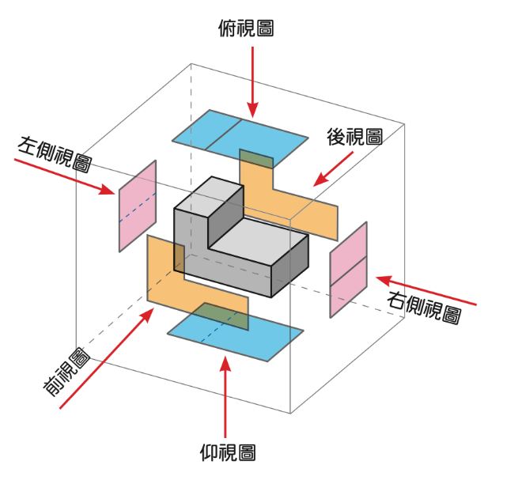
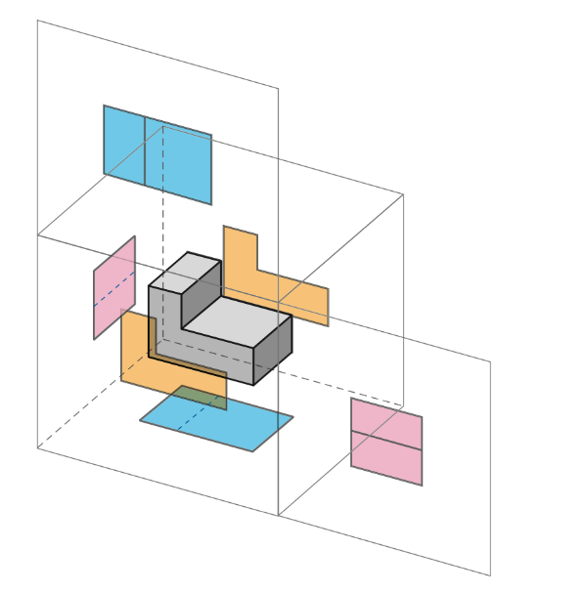
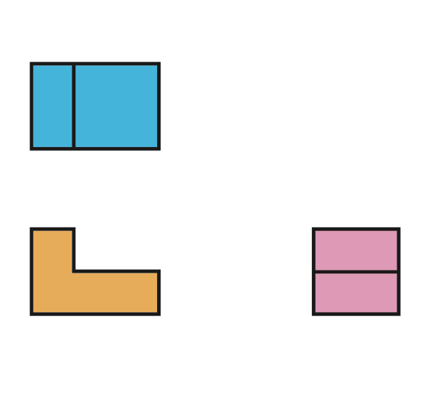
3
製圖與視圖
108
三視圖
1. 虛擬透明箱上的正投影
多視圖。
2. 俯視圖與右側視圖旋轉 90°
後，與前視圖齊平。
3. 將前視圖、右側視圖與俯視
圖，繪製於紙上，即完成三
視圖。
。

Slide 44
3
製圖與視圖
108
三視圖
簡單形體的三視圖
立體模型的三視圖
三視圖介紹

Slide 45
3
製圖與視圖
109
立體圖與三視圖的關係
從正投影多視圖中可發現，透明箱上的俯視圖和右側視圖是經不同方向的 90° 旋轉後形成的，即將盒子的兩個垂直面打開後，與前視圖共同形成常用的三視圖。

Slide 46
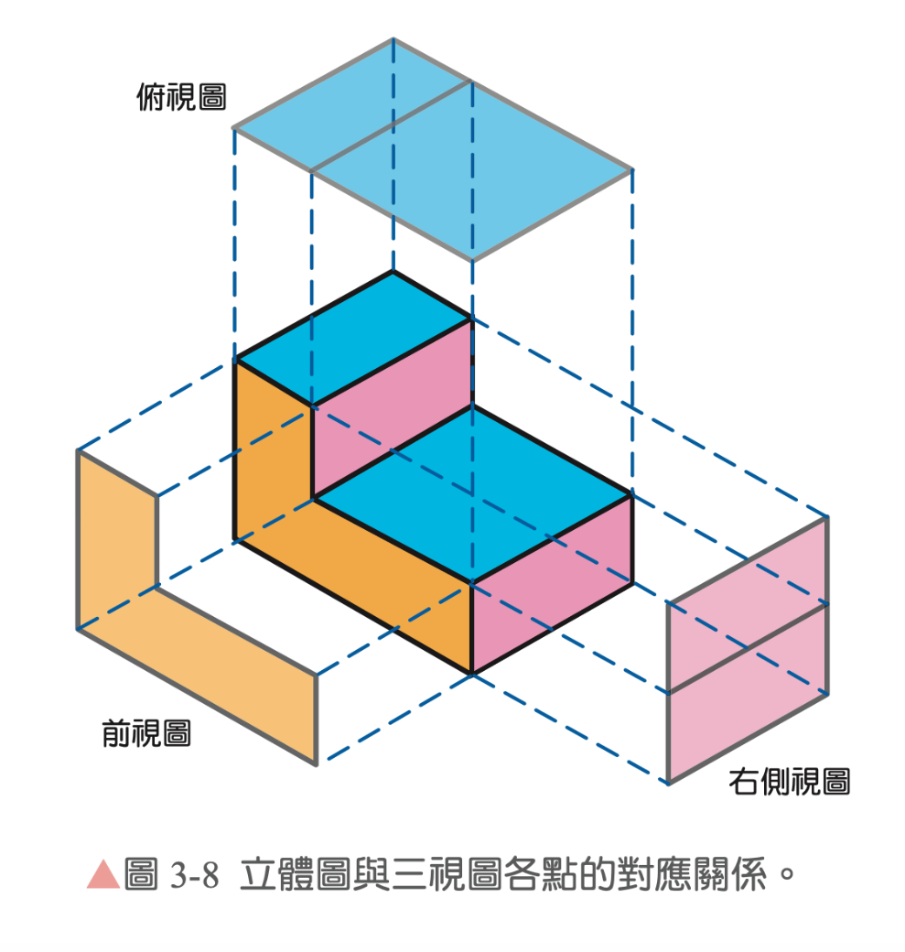
3
製圖與視圖
109
立體圖與三視圖的關係
圖3-8顯示L形物件的立體
圖，藍色虛線展示立體圖
與三視圖各點的對應關係。

Slide 47
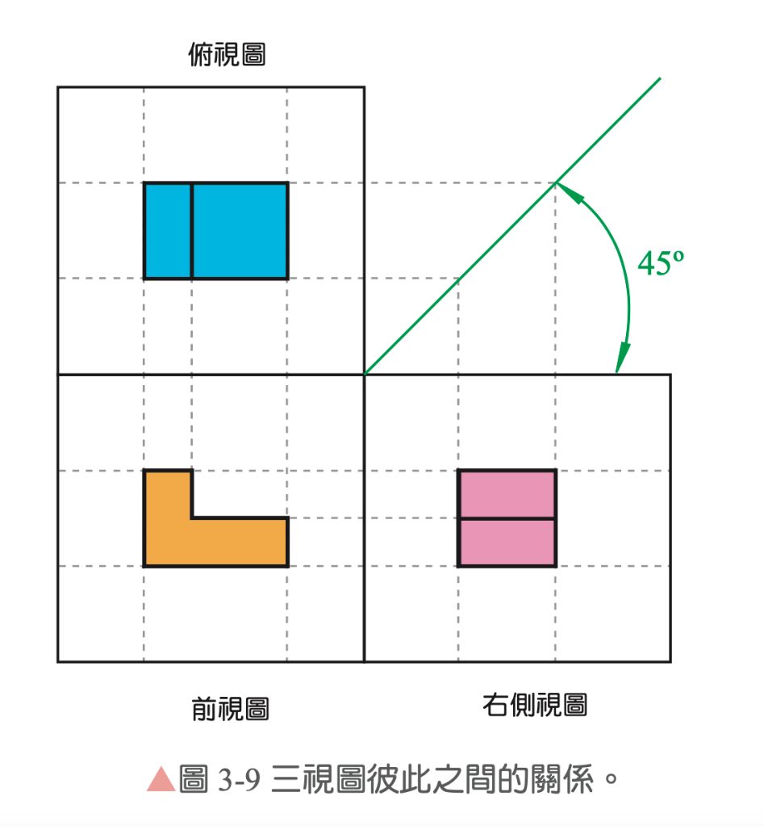
3
製圖與視圖
109
立體圖與三視圖的關係
圖3-9：俯視圖在前視圖
的正上方，右側視圖在前
視圖的右方，俯視圖與右
側視圖的對應點呈45°角。
平行於坐標三軸的線段長
度對應關係也可在圖面上
直接看出來。

Slide 48
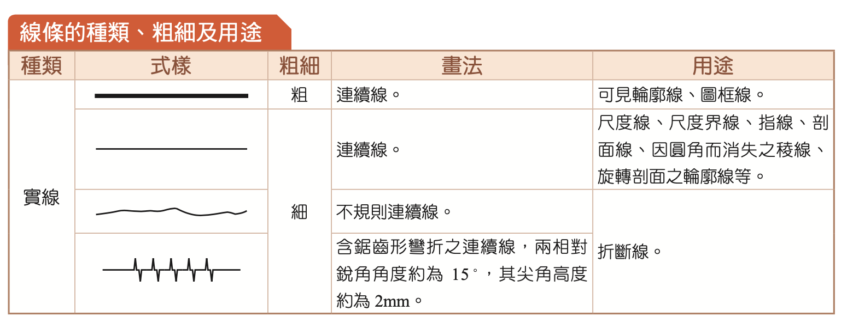
3
製圖與視圖
110
線條的規範
製圖中的線條有其規範與準則。不同粗細與型態的線條代表不同的意義，繪圖時需遵守相關規定。

Slide 49
3
製圖與視圖
110
線條的規範
製圖中的線條有其規範與準則。不同粗細與型態的線條代表不同的意義，繪圖時需遵守相關規定。

Slide 50
3
製圖與視圖
110
細鏈線
細鏈線用來表示「中心線」，說明中心線到物體兩端的距離相等，也可用兩條細鏈線的交點表示「中心點」。
繪製時線條需一長一短
交錯，中間空白間隔約
1mm，短線約為空白間
隔的一半。

Slide 51
3
製圖與視圖
110
粗實線
實線表示「可見的邊緣」。實線用來勾勒物體外觀，類似於圖畫中的「勾邊」技巧，以強調圖形外觀。
除了邊緣外，可見的
折線和孔洞也應使用
實線標示。

Slide 52
3
製圖與視圖
111
細實線
細實線用在「尺寸標註」，表示物件邊長、口徑時使用的線段。
長度標註的細實線
不可以與邊緣的粗
實線連接。

Slide 53
3
製圖與視圖
111
虛線
虛線表示「看不到的輪廓」，如同從手機正面看不到背面的圖案。
在製圖中，常常需要
繪在此面看不到的圖
形，虛線用來表示物
體背面或內部的樣貌。

Slide 54
3
製圖與視圖
111
想一想
（ ）1. 請問中心線應該採用哪一種線條？
(A)實線 (B)虛線 (C)鏈線
（ ）2.請問實線的用途不包含下列何者？
(A)可見輪廓線 (B)尺度界線 (C)割面線

Slide 55
3
製圖與視圖
111
想一想
（ ）1. 請問中心線應該採用哪一種線條？
(A)實線 (B)虛線 (C)鏈線
（ ）2.請問實線的用途不包含下列何者？
(A)可見輪廓線 (B)尺度界線 (C)割面線
C
C

Slide 56
3
製圖與視圖
112
尺度標註
立體圖和三視圖僅表達物體的形狀，但因繪圖時常按比例放大或縮小，無法直接得知實物尺寸，因此需在圖上標註尺度，以完整表達物件。

Slide 57
3
製圖與視圖
112
尺度標註原則
1. 常用的尺度標註有長度標註與角度標註，標註方式
包含尺度界線、尺度線、箭頭及數字，並根據需要
標示直徑符號（Ø）、半徑符號（R）及其他符號。
2. 尺度應標示在視圖外，正投影多視圖的尺度應標示
在視圖之間，以方便讀圖。
3. 每個部位的尺度須完整標示，不可疏漏或重複。
4. 水平尺度線的數字標示於尺度線上方；垂直尺度線
的數字標示於尺度線左方。

Slide 58
3
製圖與視圖
112
尺度標註原則
5. 整個圓的尺寸用直徑（Ø）標註，需標示在非圓形
視圖上；半圓或未滿半圓的尺寸用半徑（R）標註，
需標示在圓內。尺度線為半徑線或其延長線，箭頭
為單邊且應觸及圓周。
6. 角度數字的方向可沿尺度方向書寫，或一律朝上書
寫，但不可在同一張圖上混用。

Slide 59
3
製圖與視圖
112
尺度標註原則
7. 尺度由小到大向外排列，尺度線不得與其他線條重
合或交叉，也不宜有孤立尺度。
8. 同一側的尺度標註不宜超過四層，可以在同一層上
標註的尺度不宜分層，且同一層的尺度應對齊。
9. 尺度單位應註明於圖紙右下角，不直接標示在圖上。
臺灣常用的單位為毫米（mm），有些國家用英寸
（inch）標註，如有單位混用須特別標註。

Slide 60
3
製圖與視圖
113
尺度標註原則
尺度標註原則

Slide 61
三視圖實作範例
將立體圖繪製成等斜圖
使用器材：
方格紙 、
製圖鉛筆、
橡皮擦、
直尺。

Slide 62
三視圖實作範例
選定前視圖進行繪製。先以粗線繪製外框，每條直線需用直尺繪製，直角用三角板繪製。
前視視角所能看到的輪廓，用粗實線畫出， 再將多餘的線段擦掉。

Slide 63
三視圖實作範例
1. 接著用實線繪製俯視圖，俯
視圖的外框需對齊下方前視
圖的外框。
2. 再用實線繪製右側視圖，視
圖的長度需與前視圖同高。
外框完成後，繪製視角看
不到的輪廓線，方法如下：
每段長約3mm，間隔約
1mm，反覆繪製連接。
3. 全部視圖完成後，添加各部
位的尺度標註，並在右下角
寫上「圖名」、「日期」及
「繪製者姓名」。

Slide 64
3
製圖與視圖
114
做一做
拿出附件 5、6 組成立體圖，
再利用附件 2 方格紙，試著
畫出此立體圖的三視圖，並
進行尺度標註。

Slide 65
3
製圖與視圖
114
三視圖

Slide 66
3
製圖與視圖
114
三視圖

Slide 67
挑戰 1 無所不在的視圖與製圖
闖關任務 我是小小工程師
挑戰 2 電腦輔助設計與應用
闖關任務 3D繪圖大師
挑戰 3 處處可見的工具
闖關任務 手機架製作

Slide 68
116
1
我是小小工程師

Slide 69
116
1
我是小小工程師

